Slide 1
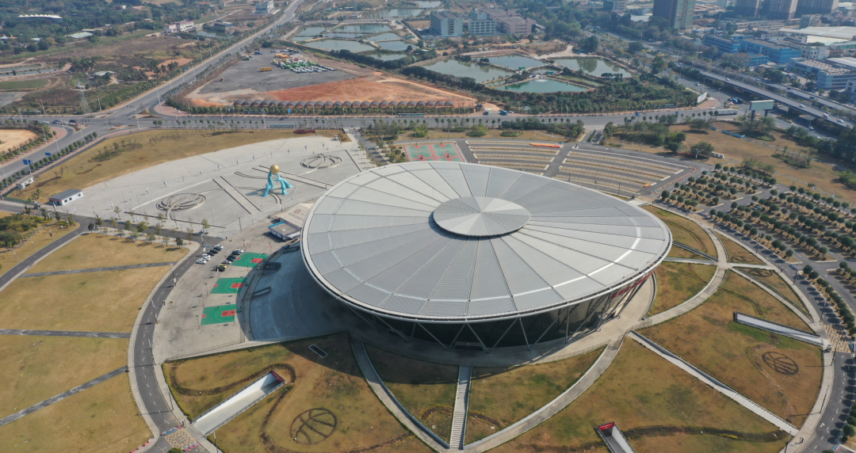
东莞篮球中心试驾场地
东莞篮球中心试驾场地，位于东部快速路与松山湖大道交汇处，占地约26.7万平方米，建筑面积约6万平方米，投资概算6.38亿元，可容纳1.6万名观众和提供1747个车位。可举办各类试乘试驾，安驾培训，新车发布会等活动。

Slide 2
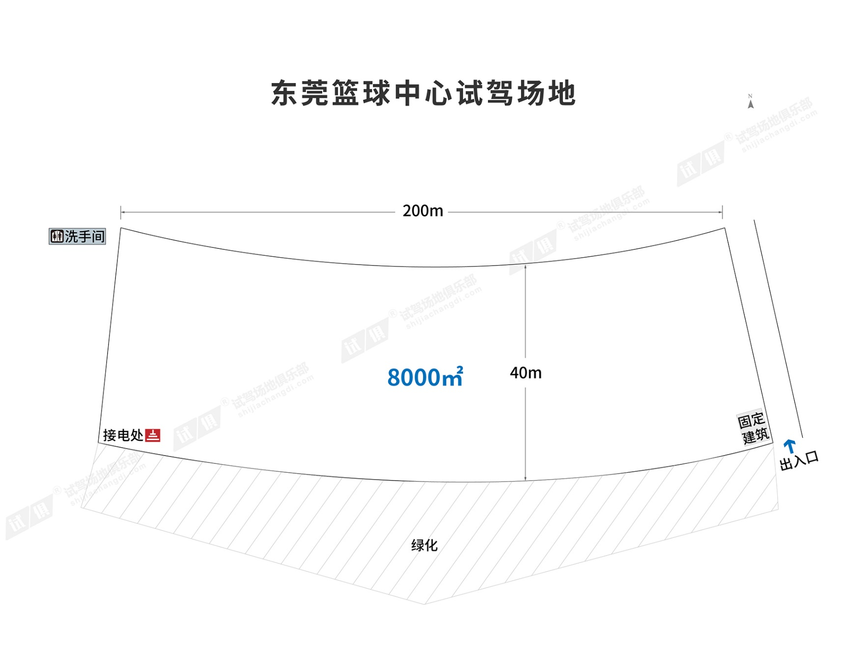
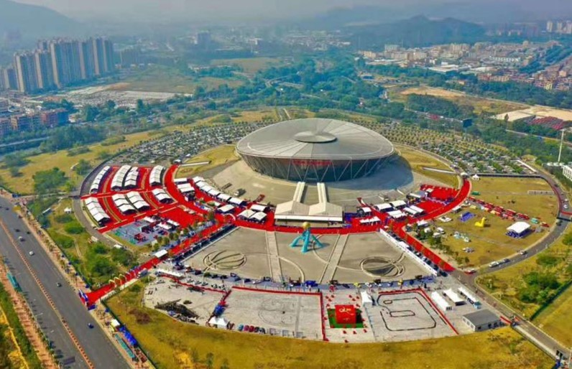
场地费用：5万/天
场地面积：长200m 宽40m 总面积约8000㎡ 方砖地面 全封闭
供电供水：380v/60kw
配套设施：停车位 固定洗手间

Slide 3
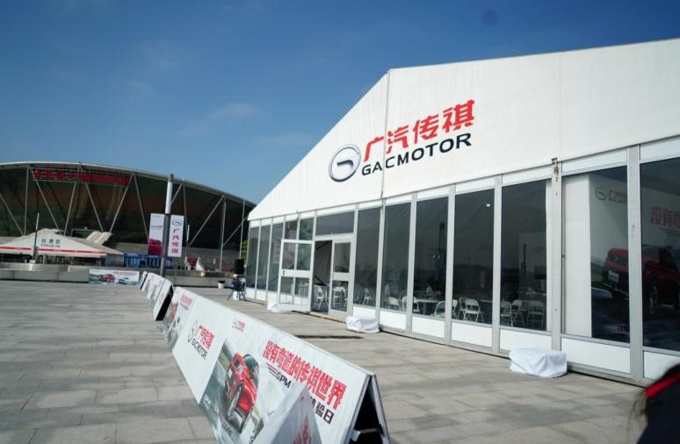
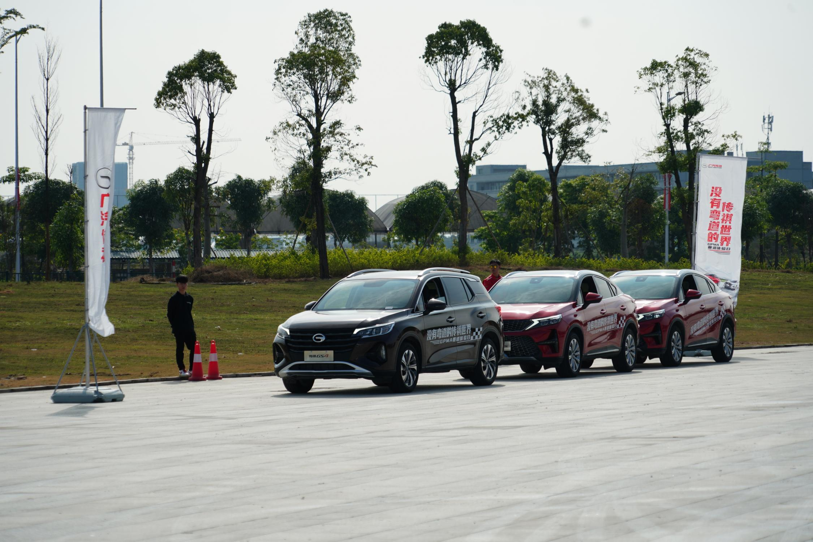
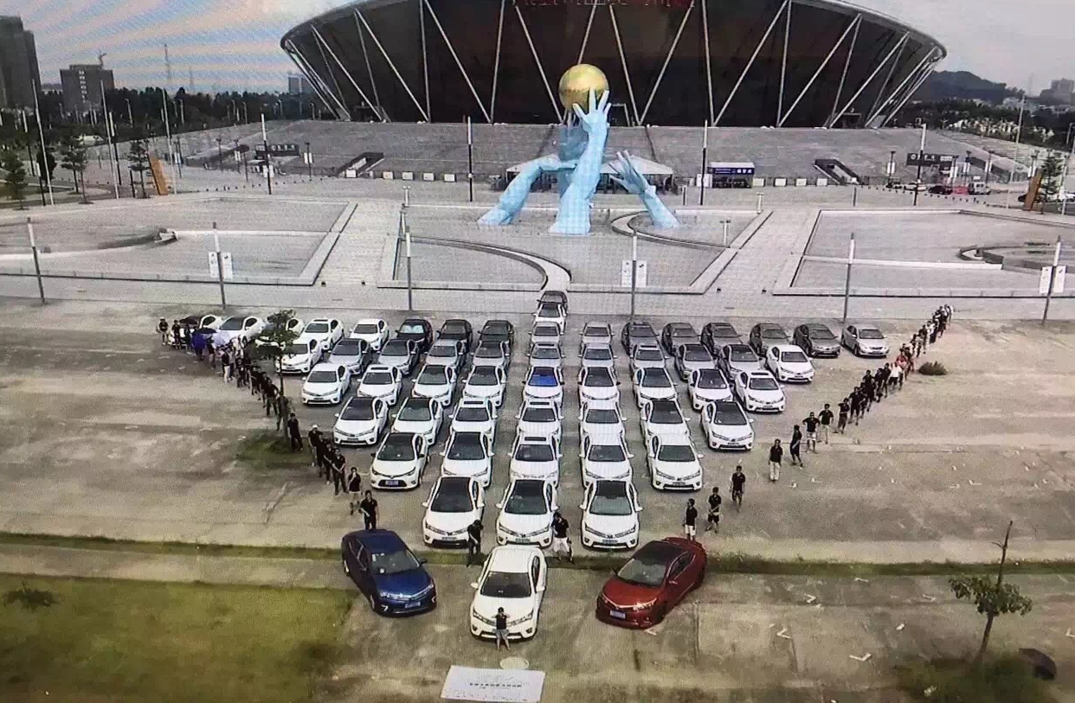
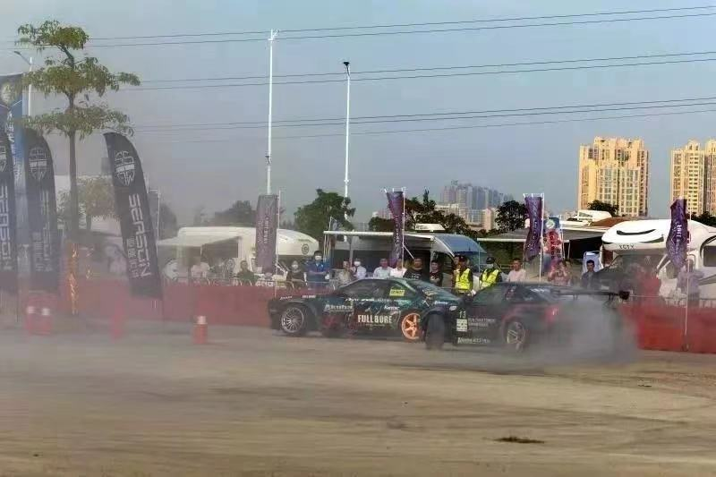
广汽传祺试驾会
广汽传祺试驾会
丰田试驾会
国际汽车文化节
国际汽车文化节
国际汽车文化节

